Slide 1
ЭЛЕКТРОННЫЕ ТАБЛИЦЫ
Автор: Усталова О.Н., учитель информатики

Slide 2
Содержание презентации
1.Основные параметры электронных таблиц
2. Структура окна Excel
3. Типы данных
4. Относительные, абсолютные и смешанные ссылки
5. Сортировка и поиск данных
6. Построение диаграмм и графиков
7. Встроенные функции
8.Использованная литература и Интернет- ресурсы

Slide 3
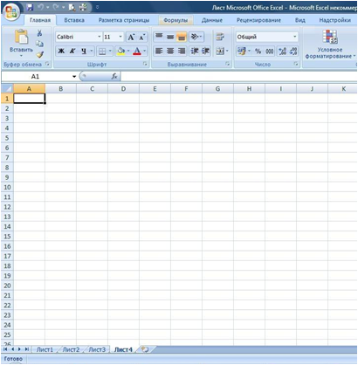
Электронная таблица – это работающее в
диалоговом режиме приложение, хранящее и обрабатывающее данные в прямоугольных таблицах.
Основные параметры электронных таблиц
1.Рабочие листы и книги

Slide 4
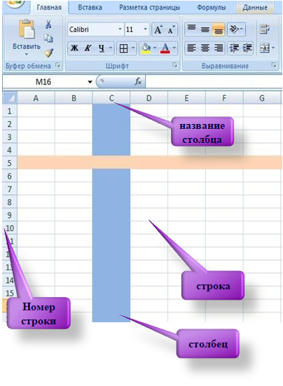
2. Электронная таблица состоит из столбцов и строк. Заголовки столбцов обозначаются буквами или сочетаниями букв (A, B, C, АВ и т. п.), заголовки строк — числами (1, 6, 56, 310 и т. п.).

Slide 5
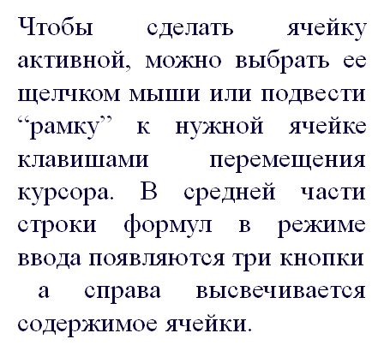
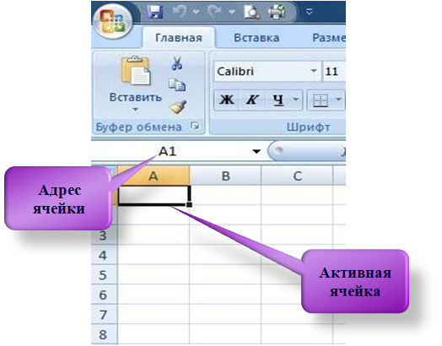

Slide 6
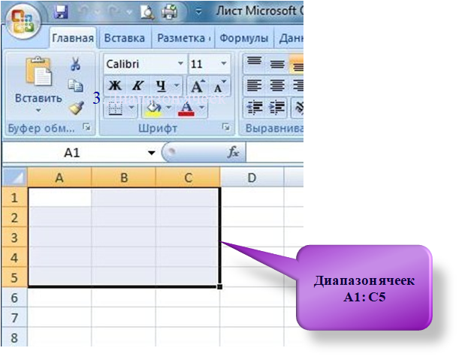

Slide 7
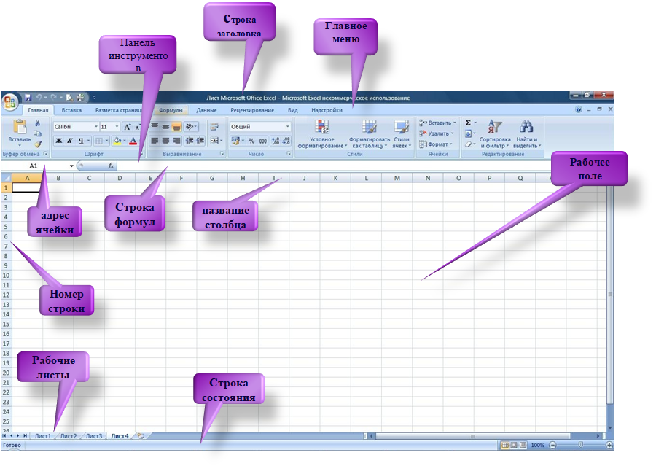

Slide 8
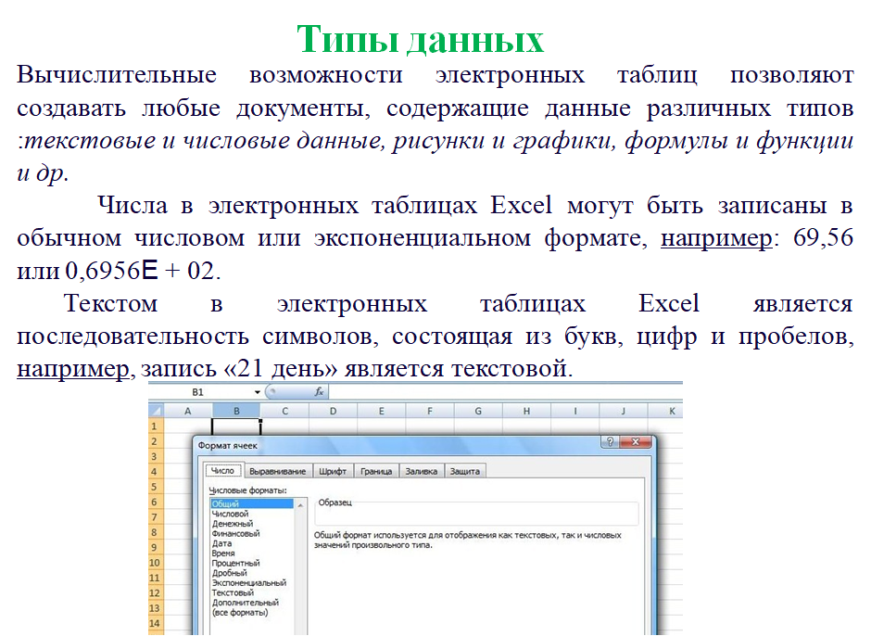

Slide 12
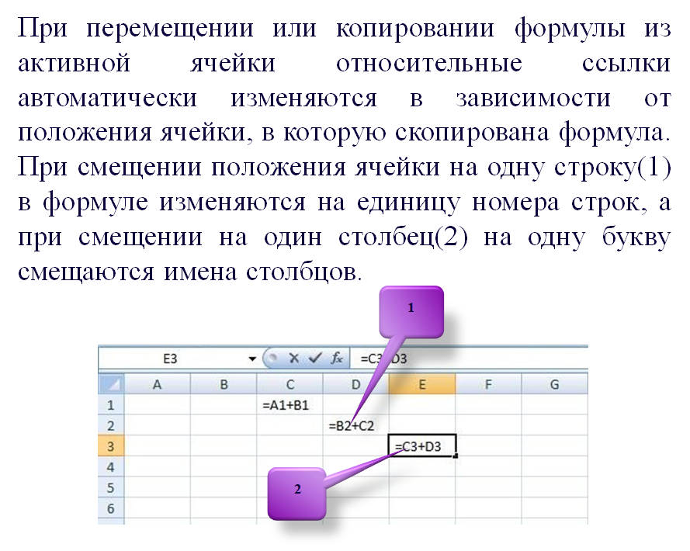

Slide 13
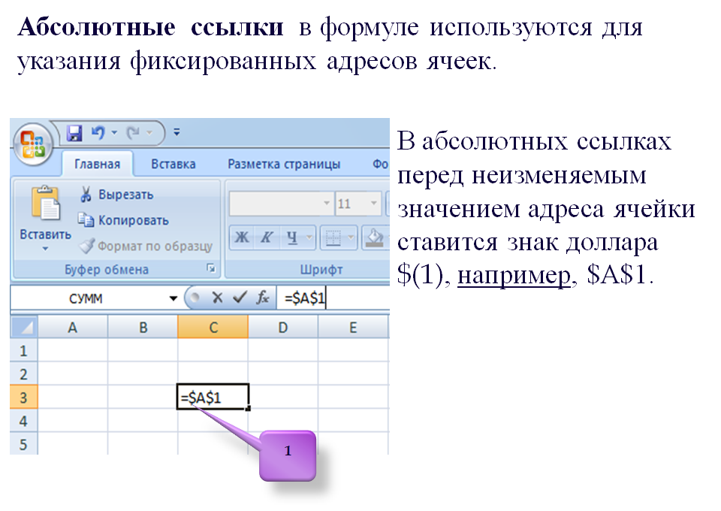

Slide 15
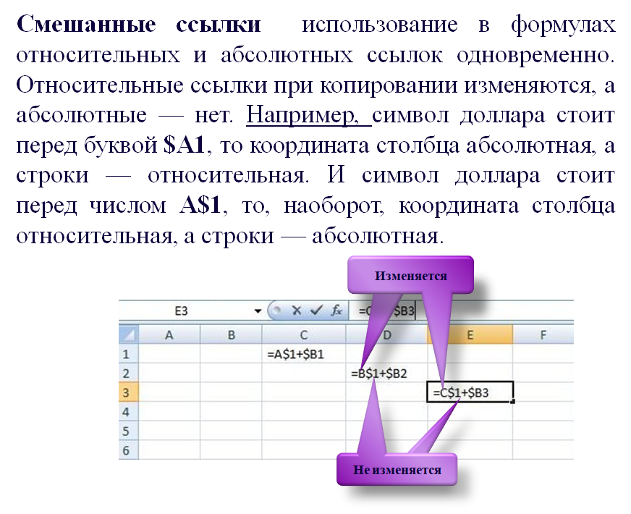

Slide 17
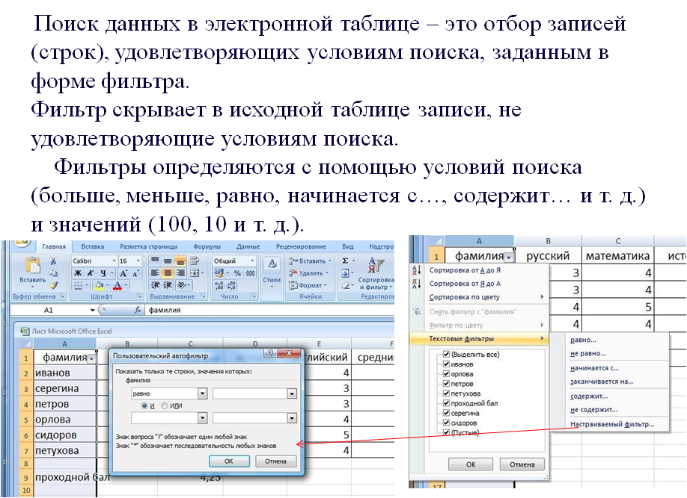

Slide 23
